Slide 1

第7章 数据链路层和局域网
机械工业出版社 ISBN 978-7-111-44520-3

Slide 2
本章学习内容及要求
了解
  面向字符的数据链路层协议BSC
  多路访问协议的分类方法
  局域网的发展过程和局域网的技术标准
掌握
  数据链路层的基本概念
  面向比特的数据链路层协议HDLC的协议机制
  以太网的基本技术
  掌握交换局域网
  三层交换技术
  虚拟局域网和无线局域网的基本知识和实现方法

Slide 3
7.1 数据链路层基础知识
7.1.1 数据链路层的基本概念
7.1.2 数据链路层的用途
7.1.3 帧边界的确定及成帧方法
7.1.4 数据链路层的流量控制

Slide 4
7.1.1 数据链路层的基本概念
数据链路层属于通信子网的层次，提供网络中相邻节点（一个源节点和一个目的节点）之间的可靠数据传输
这里讲的是相邻节点之间，中间不经过其他节点，也包括使用广播信道的点到点
数据链路层的协议数据单元为帧

Slide 5
数据链路层需要解决的问题
把从网络层交下来的IP分组封装成帧
  给出帧的边界
把帧从一个节点发送到另一节点，实现节点之间的可靠传输
  涉及到差错控制、流量控制、信道访问、丢失、重复、超时和失序控制等
  这里实现可靠数据传输的机制与运输层类似
目的节点收到正确的帧后，从帧中取出IP分组交给上面的网络层
为网络层提供的服务可以是：
  无确认的无连接服务；有确认的无连接服务；有确认的面向连接服务
  物理寻址，保证每一帧都能送到目的站点
  收、发双方均知道对方是谁

Slide 6
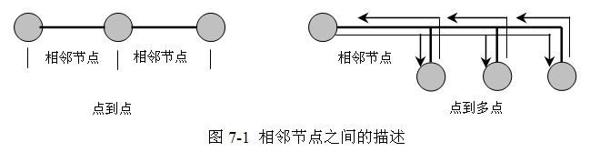
相邻节点之间的描述
相邻节点之间，中间不经过其他节点，也包括使用广播信道的一个节点对多个节点之间的通信
“链路”和“数据链路”是两个不同的概念
数据链路层的协议数据单元(PDU)为帧(Frame)

Slide 7
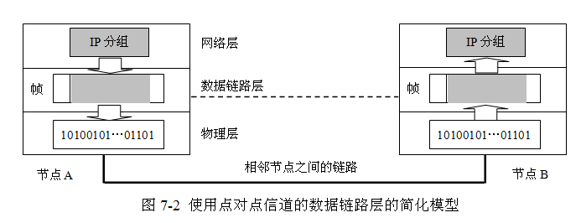
使用点对点信道的数据链路层的简化模型
数据链路层的目的是使原始的有差错的物理线路成为无差错的数据链路
数据链路层协议基本分为两类：面向字符的协议和面向位的协议。

Slide 8


数据链路层的简单模型(1)
主机 H₁ 向 H₂ 发送数据
路由器 R₁
路由器 R₃
主机 H₁
路由器 R₂
主机 H₂
电话网
局域网
广域网
局域网
H₁
H₂
从层次上来看数据的流动
应用层
应用层
运输层
R₁
R₂
R₃
运输层
网络层
网络层
网络层
网络层
网络层
链路层
链路层
链路层
链路层
链路层
物理层
物理层
物理层
物理层
物理层

Slide 9
数据链路层的简单模型(2）
主机 H₁ 向 H₂ 发送数据
路由器 R₁
路由器 R₃
主机 H₁
路由器 R₂
主机 H₂
电话网
局域网
广域网
局域网
H₁
H₂
仅从数据链路层观察帧的流动
应用层
应用层
运输层
R₁
R₂
R₃
运输层
网络层
网络层
网络层
网络层
网络层
链路层
链路层
链路层
链路层
链路层
物理层
物理层
物理层
物理层
物理层

Slide 10
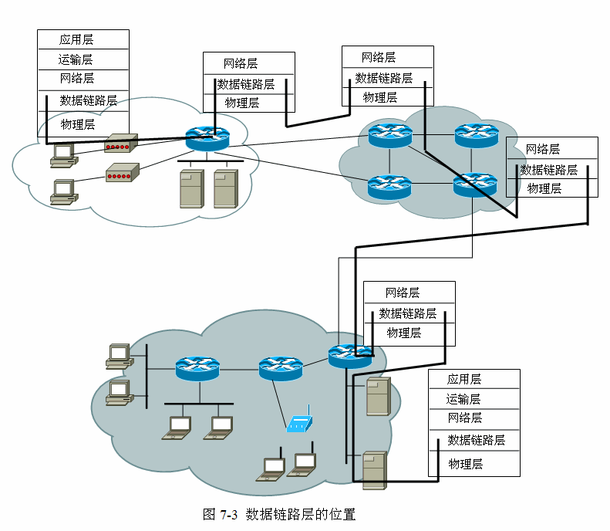
7.1.2 数据链路层的用途

Slide 11
数据链路层协议需要提供的主要服务
成帧，用来把分组封装成帧
物理寻址，在帧的首部包括有源节点和目的节点的物理地址
链路访问，也称为信道（介质）访问控制MAC
可靠数据传输，对出错率低的链路和出错率高的链路有不同的处理方法
流量控制，受到节点缓冲区和处理速度的限制，需要协调发送方节点的发送速率
差错控制，链路上出现差错是不可避免的，对差错进行控制包括差错检测和差错纠正
双向同时通信，数据链路两端的节点可以同时传输帧

Slide 12
7.1.3 帧的组成及帧的边界
把二进制位流组成帧通常采用以下4种方法：
字符计数法或字节计数法
字符填充法
位填充法
物理违例法

Slide 13
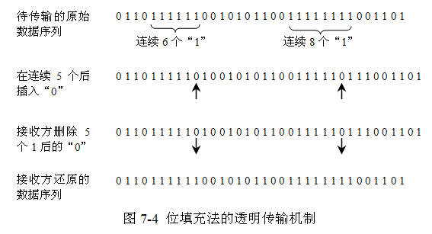
位填充法的透明传输机制

Slide 14
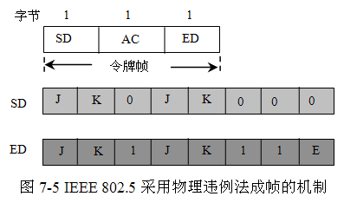
IEEE 802.5采用物理违例法成帧的机制
物理违例信号J是数据0的正常编码信号去掉信号中间的跳变，K是数据1的正常编码信号去掉信号中间的跳变，SD和ED字段中的0和1为正常编码信号

Slide 15
7.1.4 数据链路层的流量控制
流量控制是用来限制发送方发出的数据流量
  使不要超过接收方接收数据的能力
通常流量控制采用由接收方控制的方法
  通过反馈机制，使得发送方可以知道接收方接收数据的能力
  流量控制协议告诉发送方在什么情况下可以发送下一帧
数据链路层的流量控制采用滑动窗口协议
  在帧中设计序号字段
  通过超时机制，判断数据帧或应答帧是否发生了丢失

Slide 16
7.2 数据链路层协议
7.2.1 二进制同步通信协议（BSC）
7.2.2 高级数据链路控制协议（HDLC）
7.2.3 因特网中的数据链路层协议PPP

Slide 17
7.2.1 二进制同步通信协议（BSC）
二进制同步通信协议BSC（Binary Synchronous Communication）为面向字符的协议
  利用已经定义好的一种标准字符编码集的子集，例如ASCAII码的控制字符实现通信传输控制
ASCII码中的10个控制字符执行通信功能
  可以用来规定数据帧和控制帧的格式，以及协议的操作过程
面向字符的协议存在两个问题
  使用不同字符编码集的计算机之间很难利用面向字符协议的
  在用户数据字段中出现与控制字符编码相同的编码时，若没有给出处理的方法，会导致错误发生

Slide 18
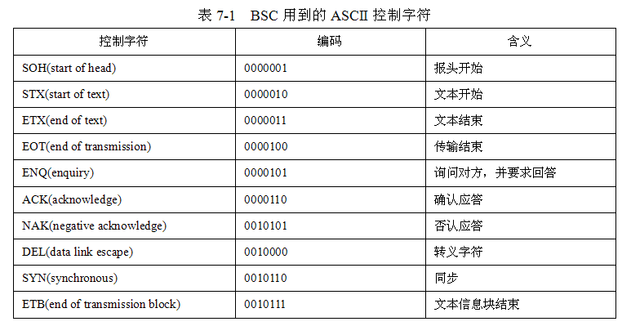
BSC用到的ASCII控制字符

Slide 19

BSC帧格式
开始是两个同步字符SYN ，SOH表示帧的开始 ，STX表示正文字段开始 ，每块结束用ETB结束。用ETX结束。BCC是校验字段
当数据字段出现与控制字符相同的编码时，会自动在其后面插入一个转义字符DLE，接收方在接收数据字段的值时，会通过硬件自动删除转义字符DLE

Slide 20
7.2.2 高级数据链路控制协议（HDLC）
高级数据链路控制协议（HDLC）
  是从IBM的系统网络体系结构SNA的数据链路层协议同步数据链路控制协议SDLC（Synchronous Data Link Control）演变来的
  ANSI和ISO把SDLC接受为美国标准和世界标准，并进行了部分修改，形成:
    ANSI的高级数据通信控制过程ASCCP
    ISO的高级数据链路控制协议HDLC
HDLC的由来
HDLC帧格式
3种类型的帧
HDLC协议通信示例

Slide 21
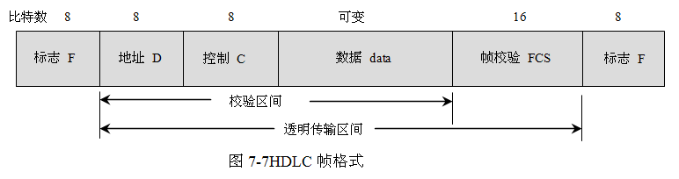
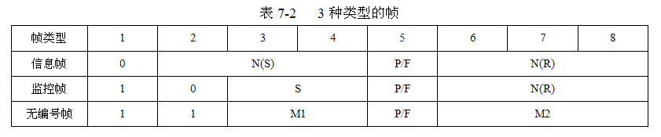
HELC帧格式及三种类型的帧
HDLC采用面向位的协议，使用位填充实现数据的透明传输
HELC三种类型的帧

Slide 22
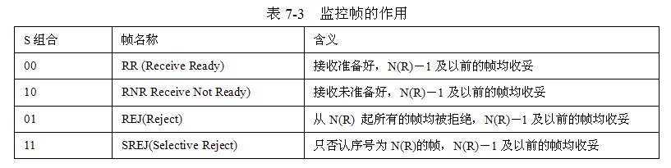
监控帧的作用
监控帧的类型字段S占用两位，可以有4种不同的编码组合，用来标识监控帧的类型
通过使用监控帧，可以实现停-等协议，回退N协议和选择重传协议。RR帧和RNR帧还具有流量控制的作用
实现捎带确认，P/F位中P标识命令，F标识响应

Slide 23
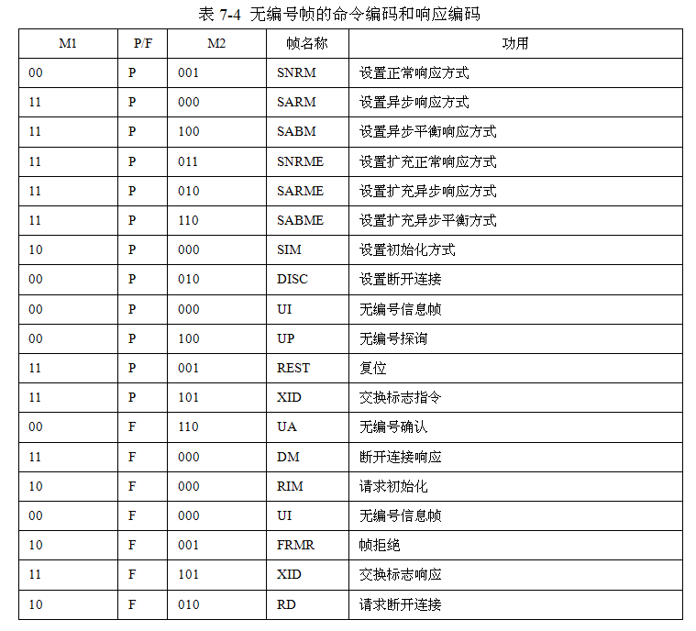
无编号帧的命令编码和响应编码

Slide 24
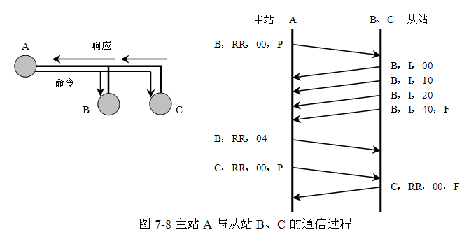
HDLC协议通信示例
约定帧的标识为：地址、帧名、N(S)N(R)、P/F

Slide 25
7.2.3 因特网中的数据链路层协议PPP
点对点协议(PPP)的由来
PPP协议的组成部分
PPP的帧格式
PPP的应用
  PPPoE(PPP over Ethernet)是目前ADSL接入方式中应用最广泛的标准

Slide 26
PPP的要点
因特网中用到的数据链路层协议是点对点协议PPP（Point-to-Point）。用户接入因特网的方法主要有两种
  一种方法是使用拨号电话线接入
  另一种方法是通过专线接入，都要用到数据链路层协议
1992年制订了PPP协议，该协议在1993年和1994年又经过了修订，成为因特网的正式标准，RFC编号为1661。PPP协议由三个部分组成：
  ⑴ 一个将IP分组封装到串行链路的方法，支持异步链路（无奇偶校验的8比特数据），也支持面向比特的同步链路。帧中的最大接收单元MRU的默认值为1500字节
  ⑵ 用来建立、配置和测试数据链路连接的链路控制协议LCP，通信双方可以协商一些选项，定义了11种类型的LCP分组
  ⑶ 针对不同的网络层协议，定义了一组网络控制协议NCP，可以支持不同的网络层协议，包括IP、IPX、DECnet 和AppleTalk等

Slide 27
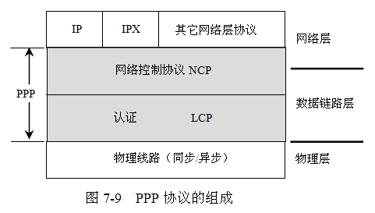
PPP协议的组成
由3个部分组成

Slide 28
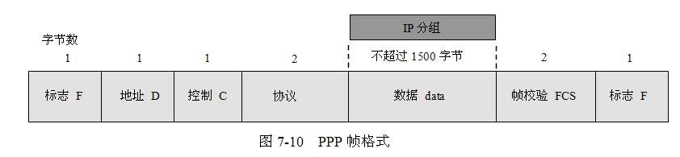
PPP协议的帧格式描述
PPP帧由7个字段组成
前3个字段和后2个字段与HDLC的格式是一样的
PPP是面向字节的，而不是面向位的，要求帧的长度都是整数个字节
PPP不支持使用序号和确认的可靠传输

Slide 29
7.3 局域计算机网络
7.3.1 局域网概述
7.3.2 局域网涉及的问题
7.3.3 局域网标准IEEE 802
7.3.4 局域网技术的研究与发展

Slide 30
7.3.1 局域网概述
局域网LAN（Local Area Network）的属性涉及到网络地域范围的大小
  一般把10千米范围内的网络划为LAN
  LAN属于通信子网的范畴
LAN的3个要素有三个：
  拓扑结构
  传输介质
  信道访问协议

Slide 31
7.3.2 局域网涉及的问题
局域网在应用中多是采用广播链路，广播信道也称为多路访问信道或随机访问信道
  多个站点同时对信道使用时，存在冲突和竞争
  需要解决信道访问的争用问题
局域网要实现
  差错控制、差错恢复、流量控制、超时和重传
  以及提供与传输介质的连接
局域网的体系结构采用层次结构
  局域网的层次分几层为好呢？
  层次划分怎样能够体现局域网的特点？

Slide 32
7.3.3 局域网标准 IEEE 802
IEEE 802标准为LAN的国际标准
IEEE在1980年2月成立局域网标准委员会，开始研究和制订用于局域网设计和应用的IEEE 802标准
IEEE 802标准已经成为一个标准系列，不仅涉及到局域网标准，还包括城域网、无线网等的标准
IEEE 802标准系列中的标准之间的区别主要在物理层和MAC子层

Slide 33
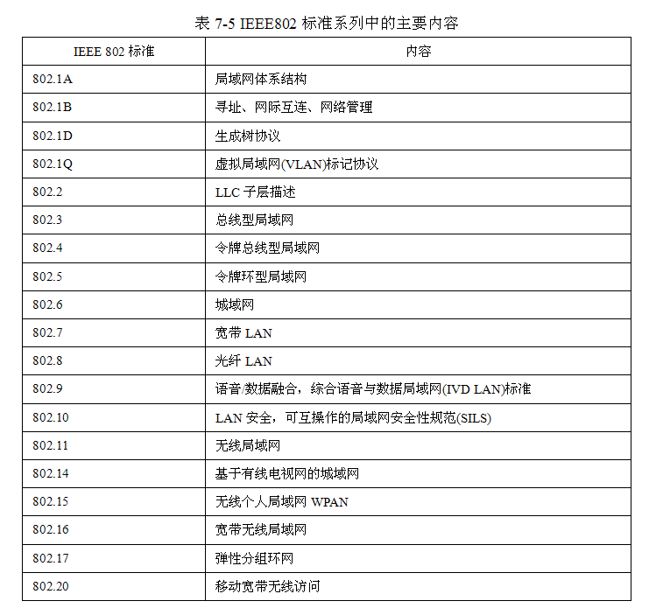
局域网标准IEEE 802

Slide 34
7.4 信道访问协议
7.4.1 信道访问协议概述
7.4.2 固定信道划分协议
7.4.3 随机访问协议
7.4.4 轮流访问协议

Slide 35
7.4.1 信道访问协议概述
信道共享技术的分类有：
  ①固定信道划分协议
  ②随机访问协议
  ③轮流访问协议
固定信道划分协议主要有:
    时分复用；频分复用；码分多址等
随机访问协议主要有：
    纯ALOHA、时隙ALOHA、CSMA、CSMA/CD、CSMA/CA等
轮流访问协议主要有：
    轮询协议和令牌传递协议

Slide 36
7.4.2 固定信道划分协议
固定信道划分协议的例子有：
  常采用的时分复用TDM和频分复用FDM
可以进行固定信道划分协议前提是：
  单一信道的传输能力大于一路信号传输所需要的能力，把信道划分为子信道
  每一路信号占用一个子信道，实现信道的共享
信道划分协议不会存在冲突和争用问题

Slide 37
7.4.3 随机访问协议
随机访问协议有许多种，常用的随机访问协议有：
  纯ALOHA、时隙ALOHA、CSMA、CSMA/CD、CSMA/CA等
随机访问协议适用广播信道，节点以随机的方式发送数据，当多个节点同时发送数据时，存在冲突和竞争发送
  节点总是想立即占用整个信道

Slide 38
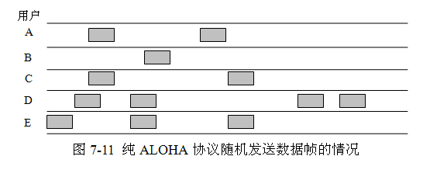
ALOHA协议
ALOHA协议是1970年由美国夏威夷大学设计的，用于美国夏威夷群岛的无线计算机网络的信道访问。ALOHA是夏威夷群岛土著居民的问候语。ALOHA协议分为纯ALOHA和时隙ALOHA

Slide 39
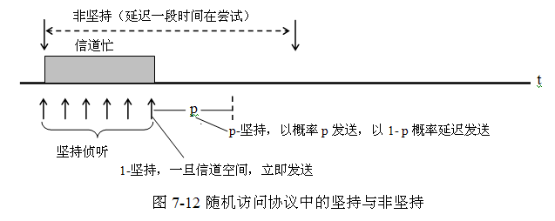
载波侦听多路访问CSMA协议
CSMA分为非持续CSMA和持续CSMA两种机制，持续CSMA又分为1-持续和p-持续两种
1-持续是若信道空闲，立即发送数据，P-持续用于分隙信道

Slide 40
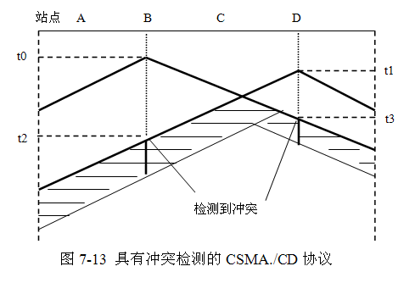
载波侦听多路访问/冲突检测CSMA/CD协议
载波侦听多路访问/冲突检测CSMA/CD协议，也称为“边讲边听”协议

Slide 41
传播时延对载波监听的影响
A
1 km
B
t = 0
B 发送数据
碰撞
A 检测到发生碰撞
t = τ − δ
t
t = τ
B 检测到发生碰撞
单程端到端
传播时延记为τ
t = 2τ − δ

Slide 42
1 km
A
B
t = 0
B 发送数据
碰撞
A 检测到发生碰撞
t = τ − δ
t
t = τ
B 检测到发生碰撞
单程端到端
传播时延记为τ
t = 2τ − δ
t = 0
A 检测到
信道空闲
发送数据
A
B
t = τ − δ
B 检测到信道空闲
发送数据
A
B
A
B
t = τ − δ / 2
发生碰撞
t = τ
B 检测到发生碰撞
停止发送
A
B
STOP
t = 2τ − δ
A 检测到
发生碰撞
STOP
A
B

Slide 43
二进制指数退避算法
确定基本退避时间，一般为端到端往返时间2τ，2τ也称为冲突窗口或争用期
定义参数k，k与冲突次数有关，规定k不能超过10，k＝Min[冲突次数，10]。在冲突次数大于10，小于16时，K不再增大，一直取值为10
从离散的整数集合[0，1，2，…，(2^{k}－1)]中随机的取出一个数r
  等待的时延是r倍的基本退避时间，等于r×2τ。 r的取值范围与冲突次数k有关，r可选的随机取值数为2^{k}个。这也是称为二进制指数退避的起因
当冲突次数大于10以后，都是从0—2¹⁰-1个2τ中随机选择一个作为等待时间
当冲突次数超过16次，发送失败，丢弃所传输的帧，发出错误报告

Slide 44
7.4.4 轮流访问协议
轮流访问协议是无冲突的协议，轮流访问协议也有许多种
  比较重要的是轮询协议和令牌传递协议
轮询协议在使用时，需要指定网络中的某一个节点为主节点
  主节点以循环的方式轮询网络中的每个节点，看节点是否有数据要发送，并告诉节点能够传输的最大帧数
令牌传递协议主要用在局域网中
无冲突的协议还有
  位图协议、二进制倒计数法等

Slide 45
7.5 MAC地址与地址解析协议（ARP）
7.5.1 MAC地址
7.5.2 地址解析协议（ARP）
7.5.3 地址解析协议应用分析
7.5.4 反向地址解析协议（RARP）

Slide 46
7.5.1 MAC地址
LAN中的地址在MAC帧中，有源MAC地址和目的MAC地址两个字段
MAC地址为硬件地址，也称为物理地址或网卡地址，有时也称为LAN地址
在计算机网络设计中网络和节点的寻址是很重要的
  地址是识别网络中节点的标识符
对地址的描述常常引用以下定义：
  “名字指出所要寻找的那个资源，地址指出那个资源在何处，路由告诉如何到达资源处”
局域网以太网中MAC地址为48位二进制位
  使用时用12位16进制数标识，源MAC地址和目的MAC地址各占用6个字节。MAC地址固化在网卡的ROM芯片中，MAC地址编号在全世界是惟一的

Slide 47
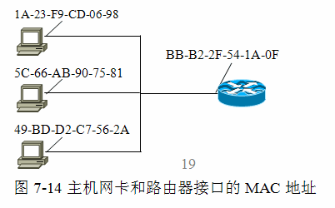
主机网卡和路由器接口的MAC地址
不是节点具有MAC地址，是节点的适配器具有MAC地址，适配器的MAC地址具有平面结构，不管适配器移到什么位置，其物理地址都不会改变。而IP地址是一个逻辑地址，IP地址由网络部分和主机部分构成，具有层次结构，当主机移动时，节点的IP地址也需要改变

Slide 48
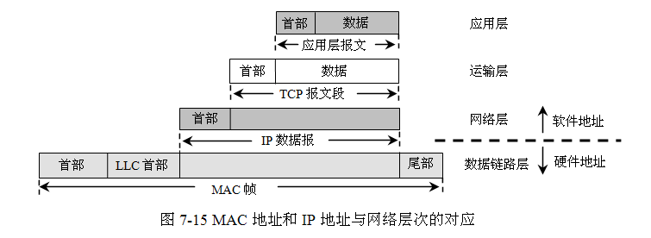
MAC地址和IP地址与网络层次的对应
当IP数据报放入MAC帧中时，IP数据报是MAC帧的数据部分，在数据链路层看不到数据报的IP地址。同理，IP数据报在网络层传输时，看不到运输层的端口号地址

Slide 49
7.5.2 地址解析协议（ARP）
ARP概述
ARP协议格式
ARP请求分组
ARP应答分组
ARP的工作原理

Slide 50
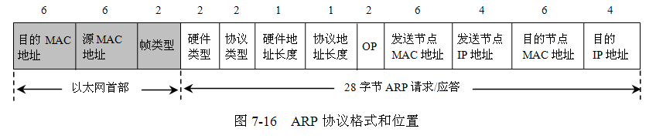
ARP协议格式和位置
ARP是完成从IP地址到MAC地址转换的协议
从IP地址找到对应节点的MAC地址的过程称为地址解析
源MAC地址、目的MAC地址在以太网首部和ARP请求/应答分组中各出现一次

Slide 51
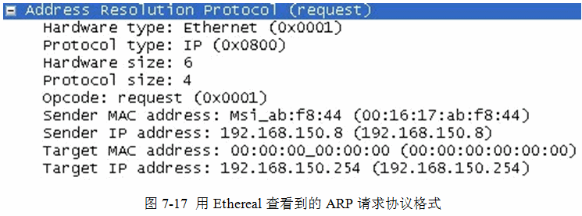
用Ethereal查看到的ARP请求协议格式

Slide 52
ARP请求协议包
以太网首部（14字节）
0000: ff ff ff ff ff ff 00 05 5d 61 58 a8 08 06
ARP帧（28字节）
0000: 00 01
0010: 08 00 06 04 00 01 00 05 5d 61 58 a8 c0 a8 00 37
0020: 00 00 00 00 00 00 c0 a8 00 02
填充位（18字节）
0020: 00 77 31 d2 50 10
0030: fd 78 41 d3 00 00 00 00 00 00 00 00

Slide 53
ARP应答协议包
以太网首部（14字节）
0000: 00 05 5d 61 58 a8 00 05 5d a1 b8 40 08 06
ARP分组（28字节）
0000: 00 01
0010: 08 00 06 04 00 02 00 05 5d a1 b8 40 c0 a8 00 02
0020: 00 05 5d 61 58 a8 c0 a8 00 37
填充位（18字节）
0020: 00 77 31 d2 50 10
0030: fd 78 41 d3 00 00 00 00 00 00 00 00

Slide 54
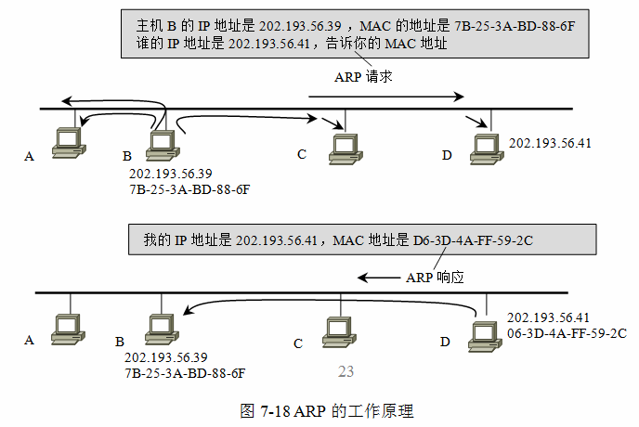
ARP的工作原理
网络中的主机B与同一个网络中的主机D通信，主机B只知道主机D的IP地址，当一台计算机需要进行地址解析时，广播发送一个ARP请求分组，其内容是查找给定 IP地址的主机的MAC地址。如“谁的IP地址是202.193.56.41”

Slide 55
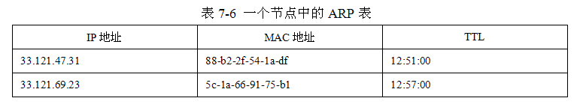
一个节点中的ARP表
ARP表中的每个表项有三个字段：
IP地址；LAN地址；TTL
其中TTL为生存期字段，表示一个表项的存在时间，表项的生存期时间一般为20分钟

Slide 56
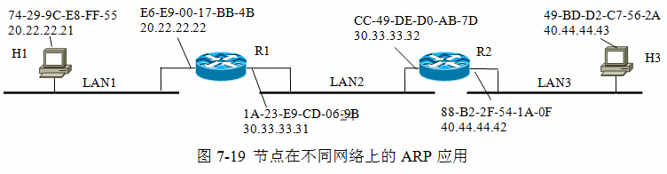
7.5.3 地址解析协议应用分析
节点在不同的LAN上的ARP解析过程
ARP解析中更一般的情况是节点在不同的LAN上，节点在两个不同的IP网络中，两个网络用不同网络ID标识，两个网络通过路由器R1和R2互连

Slide 57
7.5.3 地址解析协议应用分析
节点在不同的LAN上的ARP解析过程
ARP解析中更一般的情况是节点在不同的LAN上，节点在两个不同的IP网络中，两个网络用不同网络ID标识，两个网络通过路由器R1和R2互连

Slide 58
7.5.3 地址解析协议应用分析
节点在不同的LAN上的ARP解析过程
ARP解析中更一般的情况是节点在不同的LAN上，节点在两个不同的IP网络中，两个网络用不同网络ID标识，两个网络通过路由器R1和R2互连

Slide 59
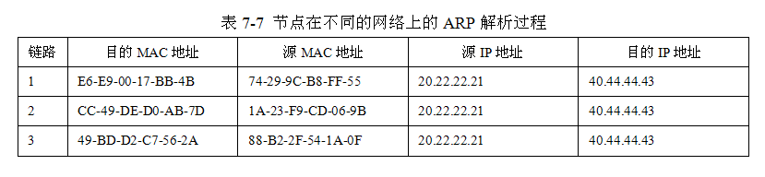
节点在不同的LAN上的ARP解析
在IP层抽象的互连网上只能看到IP数据报，IP数据报要经过R1和R2路由器转发，但在数据传输过程中IP数据报首部中源IP地址和目的IP地址始终没有变，两个路由器的IP地址并不出现在IP数据报首部中。

Slide 60
7.5.4 反向地址解析协议（RARP）
反向地址解析协议RARP原理是：
  当主机启动时，广播一个RARP请求分组，以询问自己的IP地址
  广播信息中包括本机的MAC地址
RARP服务器接收到该消息后发回RARP响应分组
  其中包括相应的IP地址
RARP的文档是因特网标准协议RFC 903

Slide 61
7.6以太网原理与技术
7.6.1 以太网概述
7.6.2 快速以太网
7.6.3 千兆位以太网
7.6.4 万兆位以太网

Slide 62
7.6.1 以太网概述
以太网（Ethernet）由施乐（Xerox）公司于1975年研制成功
  最初以太网用无源电缆作为传输介质来传输数据，网络拓扑为总线型结构，是一种基带总线型局域网，当时的数据传输率为2.94Mbps
    “以太”二字是采用历史上的宗教术语，当时认为地球表面的空间中充满了可以传播电磁波的“以太”物质，而后的研究表明，在大气和真空中是可以传播电磁波的。以太网的名字就一直沿用下来
1976年7月施乐公司的Metcalf和Boggs发表了里程碑式的以太网论文
  1980年9月，由DEC、Intel和Xerox三家公司成立以太网联盟，制订出以太网规范DIX版本1
在以太网协议基础上，IEEE 802委员会于1983年制订出IEEE 802.3 LAN标准

Slide 63
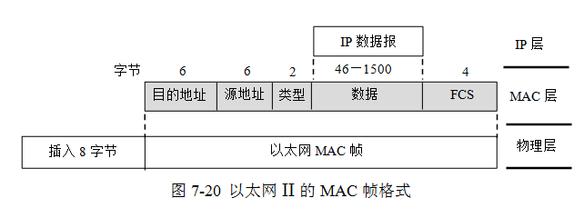
以太网V2的帧格式
MAC帧由5个字段组成。第1、2字段分别为目的MAC地址和源MAC地址，各占用6个字节。第3个字段是类型字段，占用2个字节，用来标识上一层采用的协议

Slide 64
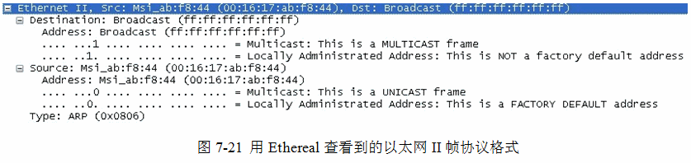
用Ethereal查看到的以太网II帧协议格式

Slide 65
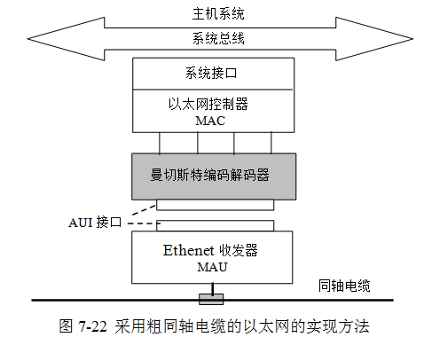
以太网的实现方法
构成连接的设备由三部分组成：网卡；收发器；收发器电缆

Slide 66
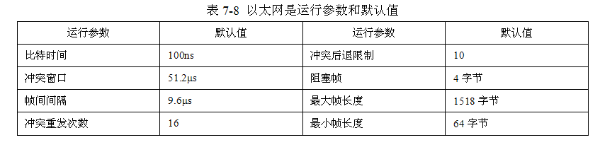
以太网运行参数和默认值
阻塞帧是在检测到冲突时站点发送的干扰信号，用于强化冲突，通告其他站点信道上有冲突发生

Slide 67
7.6.2 快速以太网
  以太网技术一直跟随着网络技术的发展，在不断的改进，以适应网络应用的进步和需要。
  以太网技术的进步主要体现在
    传输介质的更新，以及数据传输率的不断提高
    传输介质由最初的50欧姆的粗同轴电缆，演变为细同轴电缆、双绞线、光纤
  数据传输率从
    1990年的10Mbps
    到1995年的100 Mbps
    1998年的1,000 Mbps（千兆）
    2002年的10,000 Mbps（万兆）

Slide 68
快速以太网产品标识
快速以太网的产品标识包含三个内容，以100base-T为例，其中：
  100标识数据传输率为100，单位是Mbps
  base标识为基带传输，可以分为基带base或宽带broad
  T标识传输介质和网络中两节点之间的大概最大距离，单位为100米
100base-T表示的以太网产品的技术指标是：
  数据传输率为100Mbps
  采用基带传输
  使用双绞线作为传输介质
  节点之间的最大距离为100米

Slide 69
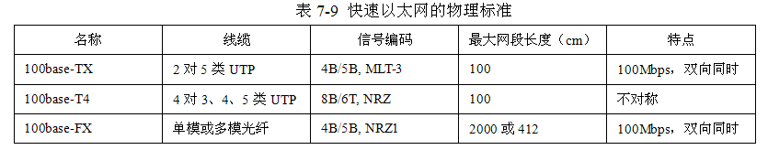
快速以太网的物理标准
快速以太网是运行参数和默认值除了帧间间隔改变为0.96μs以外，其他同10base-T以太网

Slide 70
7.6.3 千兆位以太网
1998年IEEE802.3z成为千兆以太网的正式标准，IEEE802.3z使用CSMA/CD信道访问协议
  并向下兼容原有的以太网，可以说千兆以太网的出现开创了局域网技术发展的里程碑
  并使以太网技术迅速成为局域网的主流技术
当时并存的局域网技术还有FDDI和ATM技术，但两者可以实现的最大数据传输率分别为100Mbps和625Mbps
千兆以太网IEEE802.3z的特点是：
  数据传输率为1 000Mbps
  采用IEEE802.3协议定义的帧格式，可以在双向同时和双向交替两种方式下工作
  在双向交替工作方式下采用的信道访问协议是CSMA/CD
  向下兼容原有的100Mbps和10Mbps以太网

Slide 71
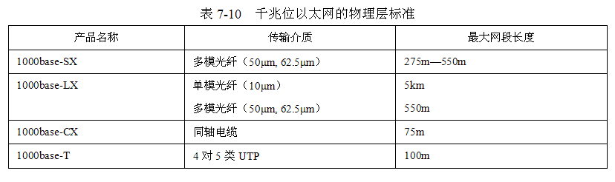
千兆位以太网的物理层标准

Slide 72
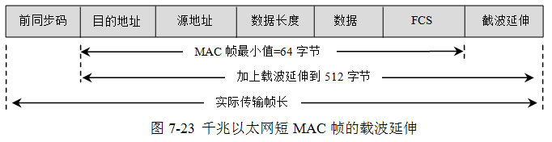
千兆以太网短MAC帧的载波延伸
千兆位以太网仍然支持一个网段的最大长度为100m，当工作在双向交替方式时，采用载波延伸(carrier extension)技术，保持最短帧长为64字节，以保持向下的兼容性，同时把争用时间增大到512字节
若短帧的长度为64字节，填充到512字节时，需要填充448字节，造成了较大的开销，为了解决这一问题，千兆以太网采用分组突发（packet bursting）技术，当有许多短帧需要发送时，只是第1个短帧采用载波延伸的方法进行填充，而随后的短帧可以顺序发送，发送的各帧之间需要最小的帧间间隔

Slide 73
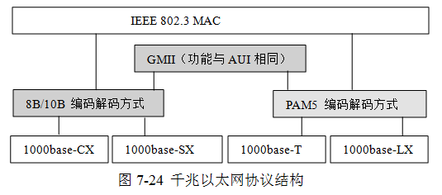
千兆以太网协议结构
GMII（gigabit media independent interface）是千兆介质专用接口，千兆以太网的编码解码方式采用的是8B/10B和PAM5方式

Slide 74
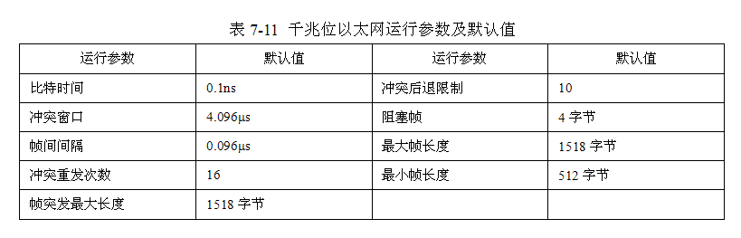
千兆位以太网运行参数及默认值

Slide 75
7.6.4 万兆位以太网
1999年3月，IEEE成立高速研究组HSSG（High Speed Study Group），制订10GE（万兆以太网）的技术标准
  2002年6月给出万兆以太网标准IEEE802.3 ae。万兆以太网采用了许多新的技术
  万兆以太网的出现使以太网的工作范围扩展到了城域网，甚至到了广域网，实现了端到端的传输
万兆以太网的物理层采用两种标准：
  ⑴ 局域网物理层（LAN PHY）
    数据传输率为10Gbps，在应用时，一个万兆以太网交换机正好可以提供10个1Gbps以太网端口
  ⑵广域网物理层（WAN PHY）

Slide 76
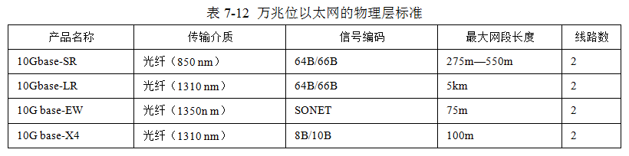
万兆位以太网要点
IEEE802.3 ae的主要特点
万兆位以太网的物理层采用两种标准
万兆位以太网地域范围的扩展
万兆位以太网运行参数
以太网的宽带接入
40G/100G以太网

Slide 77
7.7令牌环形局域网
7.7.1 令牌环形局域网概述
7.7.2 IEEE802.5帧结构

Slide 78
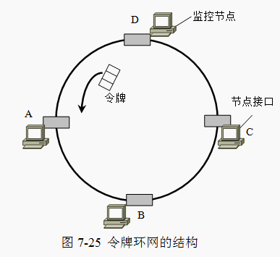
7.7.1 令牌环形局域网概述
IEEE802.5是令牌环形局域网的标准，1969年令牌环信道访问技术开始用于贝尔实验室的Newhall网络。1971年又给出时间片环。网络中节点通过环接口连接成一个物理环路，信道访问协议采用令牌传递

Slide 79
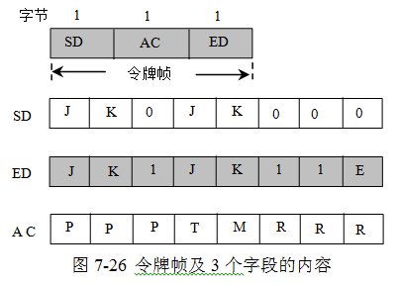
令牌帧及三个字段的内容
令牌其实是一个特殊的帧，只有三个字段，占3个字节，分别是开始字段SD、访问控制字段AC、结束字段ED

Slide 80
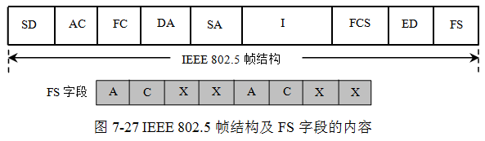
7.7.2 IEEE802.5帧结构
帧结构包含9个字段，FC位帧控制字段，实现数据链路层中控制功能，DA、SA是地址字段，FCS是帧校验字段，I为信息字段。帧结构中的FS为帧状态字段
IEEE802.5标准定义了25种MAC帧，用于环路的维护。大量研究和试验表明，在重负载情况下，IEEE802.5环型局域网的效率较高

Slide 81
7.8 交换式局域网
7.8.1 交换式局域网的结构和工作原理
7.8.2 交换机的交换方式
7.8.3 三层交换的概念
7.8.4 局域网采用的三层交换技术
7.8.5 三层交换机与传统路由器的比较

Slide 82
7.8.1 交换式局域网的结构和工作原理
交换式局域网的核心设备是局域网交换机
  需要注意的是，交换机（switch）是一个连接设备，switch是一个多端口网桥，各个网络段由网桥连接
  交换可以并行工作，可以隔离冲突域
交换机是一个多端口的网桥，每个端口都有桥接功能，它能够在任意一对端口间转发帧
  每一个端口属于一个冲突域，按照CSMA/CD协议工作
  交换机中的电路可以把任意端口的网段与别的端口的网段在数据链路层上连接起来

Slide 83
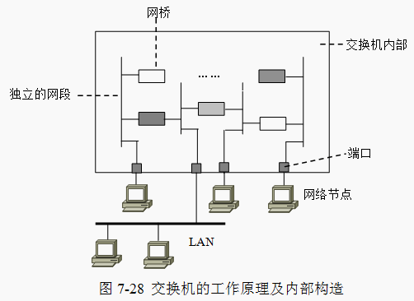
交换机的工作原理及内部构造
通过交换机支持多个端口，把网络划分为多个冲突域，每个冲突域独立的执行CSMA/CD协议，一个冲突域只连接一台或很少的几台计算机，使在一个冲突域中的计算机可以获得较高的带宽，使整个系统具有更高的带宽

Slide 84
7.8.2 交换机的交换方式
以太网交换机的交换方式分为静态方式和动态方式
  静态方式的特点是端口间的通道由人工事先配置，两个端口间的连接类似于硬件连接
    端口按固定的连接方式交换帧
  动态方式是基于网桥的工作原理，形成两个端口间交换帧的通道
    动态交换方式又分为：存储转发（Store Forward）；直通；帧碎片丢弃

Slide 85
7.8.3 三层交换的概念
一个想法是
  使交换机既保持高性能，又具有路由能力，这种思想导致了三层路由交换机的出现。三层交换机能够实现路由器的全部功能，主要用于企业网的组网
二层交换的问题是
  其工作是基于MAC地址，不涉及网络层的功能，没有路由能力
路由器存在的问题是
  路由器的大部分功能均由软件实现，造成延时长，吞吐率受到限制

Slide 86
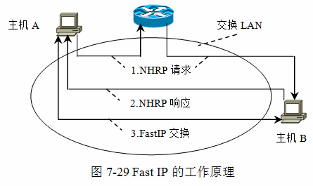
7.8.4 局域网采用的三层交换技术
局域网采用三层交换技术主要有两种交换方法。第一种称为下一跳解析协议NHRP
第二种是Cisco公司提出的NetFlow交换，仍然是在第三层操作，目的是提高路由器的性能

Slide 87
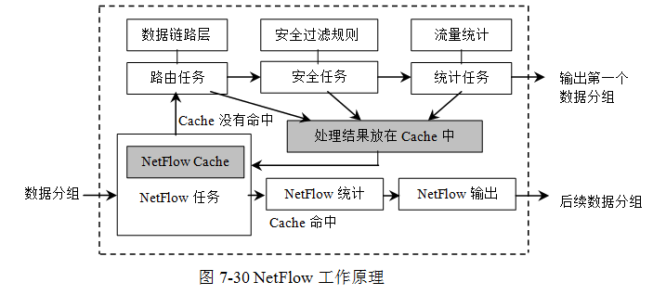
NetFlow工作原理
NetFlow交换并没有建立连接源和目的端系统的第二层交换路径，它是在单台路由器上进行的，仅仅是利用先前缓存下来的路由信息

Slide 88
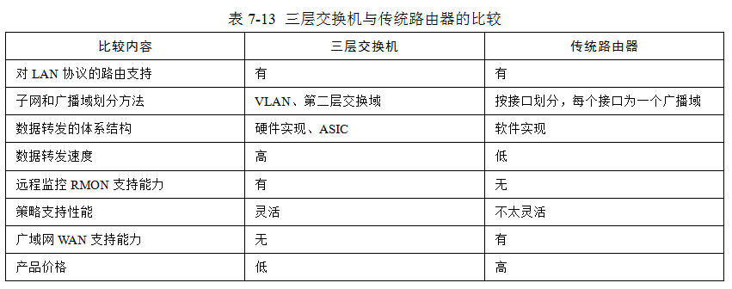
7.8.5 三层交换机与传统路由器的比较
通过比较可以看出三层交换机只是在广域网WAN支持能力上不如传统的路由器，完全可以在LAN中替代传统的路由器

Slide 89
7.9 虚拟局域网
7.9.1 使用虚拟局域网的原因
7.9.2 虚拟局域网概述
7.9.3 VLAN使用的帧格式
7.9.4 静态VLAN和动态VLAN
7.9.5 VLAN主干连接标准协议

Slide 90
7.9.1 使用虚拟局域网的原因
用集线器、网桥和未划分VLAN的交换机组建的传统网络中存在下列问题：
  (1) 全网属于一个广播域，每一次广播的数据帧无论是否需要，都会到达网络中的所有设备
    这就必然造成带宽资源的极大浪费
  (2) 全网属于一个广播域，容易引起广播风暴等问题
  (3) 网络的安全性不高。在这种网络结构中，所有用户都可以监听到服务器以及其他设备端口发出的数据包
    所以很不安全

Slide 91
7.9.2 虚拟局域网概述
虚拟局域网VLAN（Virtual Local Area Network）
  允许一组不同物理位置的用户群共享一个独立的广播域
  可以在一个物理网络中划分多个VLAN
  使得不同的用户群属于不同的广播域
这样的逻辑划分与物理位置无关，通过划分用户群控制广播范围
  VLAN技术能够从根本上解决网络效率与安全性等问题
VLAN对广播域的划分是通过交换机软件来完成的

Slide 92
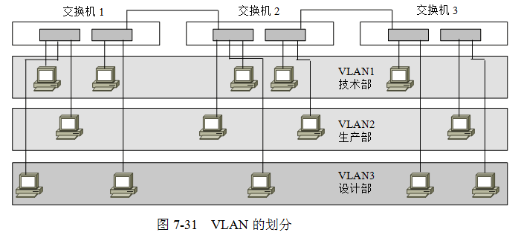
VLAN的划分
共划分了3个VLAN，VLAN中的数据帧和广播帧在各自的VLAN域内进行，不会直接到达其他区域

Slide 93
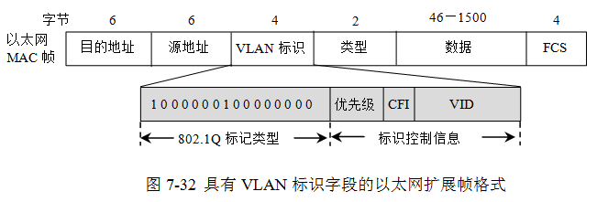
7.9.3 VLAN使用的帧格式
1988年IEEE给出用于以太网帧格式扩展的IEEE802.3ac协议
以太网帧格式中插入一个4字节的VLAN标识字段,一种较为复杂的划分方法
数据链路层检测到源MAC地址字段后面的长度/类型字段的值是0x8100时，即知道后面插入了4个字节的VLAN标识

Slide 94
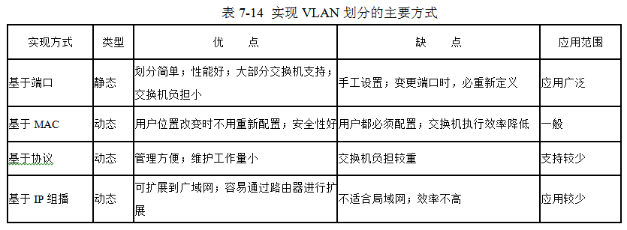
7.9.4 静态VLAN和动态VLAN
静态VLAN是基于端口的VLAN
  它是将端口强制性地分配给VLAN
  易于建立和监控
动态VLAN是种较为复杂的划分方法
  它可以通过基于硬件的MAC地址、IP地址等条件来划分

Slide 95
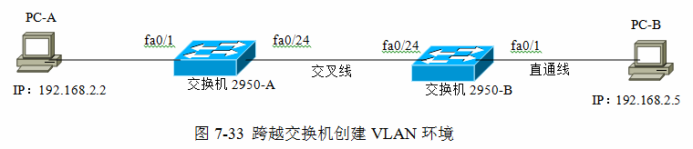
7.9.5 VLAN主干连接标准协议
在同一个交换机上创建VLAN环境，当VLAN中的成员位于同一台交换机时，它们之间的通信很简单。但是VLAN的设置是按逻辑功能而非物理位置进行划分的，同一VLAN跨越任意物理位置的多个交换机的情况更为常见。常用的主干连接的标准为IEEE 802.1Q标准
VLAN的主干连接
IEEE 802.1Q标准
内部交换链路（ISL）标准

Slide 96
7.10 无线局域网
7.10.1 无线局域网概述
7.10.2 无线局域网的发展历程
7.10.3 无线传输技术
7.10.4 IEEE 802.11概述
7.10.5 有固定基础设施的无线局域网
7.10.6 无固定基础设施的自组网络
7.10.7 IEEE802.11的协议体系结构
7.10.8 IEEE802.11的MAC层
7.10.9 IEEE802.11的物理层
7.10.10 其他无线计算机网络

Slide 97
7.10.1 无线局域网概述
1997年IEEE制定出适用有固定基础设施的无线局域网的协议IEEE 802.11，IEEE 802.11很快也被ISO/IEC接纳为国际标准
  无线局域网采用的无线传输介质主要是微波和红外线
  采用微波的WLAN的调制方式主要是扩展频谱方式和窄带调制方式
  WLAN的网络接口大都采用从数据链路层接入网络
无线网络不能代替有线网络，无线网络只能是有线网络的补充

Slide 98
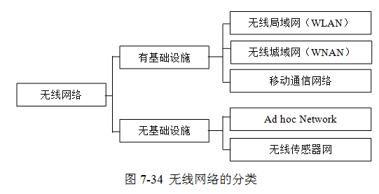
无线网络的分类
在局域网出现的一段时间内无线局域网发展的比较慢，主要原因是，WLAN数据传输率低、安全性差和价格比较贵
另外，使用无线电频率需要得到有关部门的批准

Slide 99
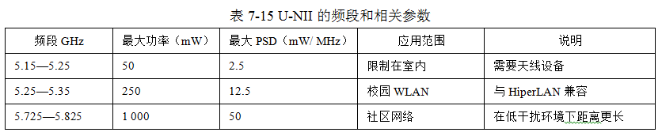
7.10.2 无线局域网的发展历程
1. 最初的研究计划
2.无线局域网面临的问题
3. 免许可证频段
4. 无线局域网标准的制定

Slide 100
7.10.3 无线传输技术
无线网络采用的传输技术属于物理层协议，传输技术不断改进的目的是提高数据的传输速率、抗干扰能力、可靠性等
常用的基本无线传输技术主要有
  扩频（Spread Spectrum，SS）、正交频分复用（Orthogonal Frequency Division Multiplexing，OFDM）、多人多出（Multiple Input Multiple Output，MIMO）、红外无线（Infrared Radio，FR）
  其中，红外无线只能适用视距传输，已经逐渐淡出应用

Slide 101
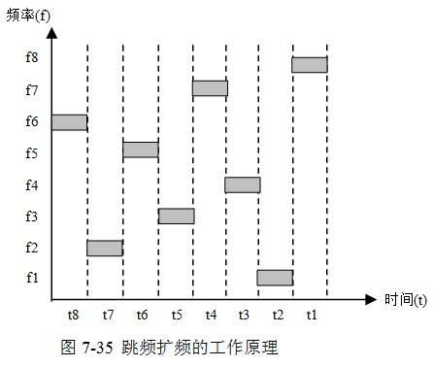
跳频扩频
跳频扩频（FHSS）将带宽划分成多个频带带宽相同的子频带，子频带互不交叠。发送方利用一个伪随机数发生器产生的随机数，确定每次发送信号时使用的子频带，信号可以在整个可用频带上跳来跳去

Slide 102
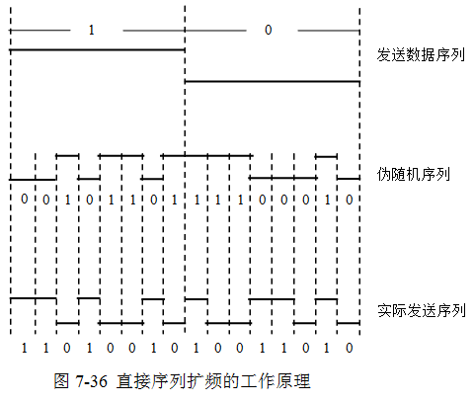
直接序列扩频（DSSS）
直接序列扩频（DSSS）中发送方在发送信号时，先将要发送的信号与伪随机数发生器产生随机码进行异或运算，再把异或操作的结果经调制后发送出去。由于随机码的宽带比发送数据的宽带小很多，两者异或后的结果也具有随机性

Slide 103

正交频分复用技术
正交频分复用（OFDM）是一种多载波调制技术，设计思想是把整个频带若干子频带，将高速信号转换成并行的低速子数据流，调制到每个子频带上传输

Slide 104

多人多出技术
多人多出（MIMO）技术是在发送端和接收端采用多副天线（或天线阵列），通过将多径传输信道与发射、接收进行整体优化，利用空时处理技术，不用增加频带带宽，实现同时发送多个数据流，成倍地提高了通信系统的容量

Slide 105

7.10.4 IEEE 802.11
IEEE802.11属于基于数据的无连接网络，提供常用的物理层和MAC层规范，能够改善所有无连接的应用，只要这种应用的网络层和运输层能够支持IEEE802.11的MAC层
TCP协议和IP协议是目前最主要的运输层和网络层协议，几乎所有的因特网的网络应用都可以通过TCP/IP协议在IEEE802.11的MAC层上直接运行。这就是说IEEE802.11不需要明确的规定服务的类型
常用的3种IEEE 802.11无线局域网

Slide 106

7.10.5 有固定基础设施的无线局域网
一个BSS可以是单独的（孤立的），也可以通过接入点AP连接到一个分配系统DS，通过DS再连接到一个BSS，这样可以构成一个扩展的服务集ESS

Slide 107

7.10.6 无固定基础设施的自组网络
自组网络中站点之间的通信需要经过一些站点的转发，这些转发站点的作用类似于路由器。例如移动站源站点A和目的站点E通信，经过了一连串的转发过程，传输过程中途径的站点B、C、D是转发站点

Slide 108

7.10.7 IEEE802.11的协议体系结构
对应传统的物理层分为三个子层：
物理相关子层PWD（Physical Medium Dependent）；物理层汇聚协议子层PLCP（Physical Layer Convergence Protocol）；物理层管理子层

Slide 109

7.10.8 IEEE802.11的MAC层
IEEE 802.11标准设计了专用的MAC层，通过协调功能确定在基本服务集BSS中的移动站在什么时间可以发送或接收数据
IEEE 802.11MAC层包括两个子层：一个称为分布协调功能DCF子层；另一个称为点协调功能PCF子层
无线局域网不能采用CSMA/CD协议，主要原因有两个

Slide 110

CSMA/CA的工作原理
无线网络中的站点在发送数据前，先检测信道。IEEE 802.11判定信道上是否有数据发送的方法是：设定一个门限值，在物理层的空中接口进行载波侦听，若接收的信号强度超过门限值即可判定信道上有数据在发送

Slide 111

解决隐蔽站问题的思路
IEEE 802.11用来解决隐蔽站（也称为隐藏站点）引起冲突所采用的方法称为信道预约

Slide 112

IEEE 802.11 MAC帧的格式
帧控制字段占2个字节。持续时间/ID字段标识下一个要发送的帧可能要持续的时间的相关信息。有4个地址字段，各占6个字节，分别标识源地址、目的地址和所连接的AP。序列控制字段占2个字节，用于给帧编号。帧体字段的长度在0—2312字节之间。CRC校验字段占4个字节

Slide 113

IEEE 802.11 MAC帧中地址字段的含义
有4个地址字段，各占6个字节，分别标识源地址、目的地址和所连接的AP

Slide 114

7.10.9 IEEE802.11的物理层
ISM免许可证的2.4GHz频段被分成11个互相覆盖的信道，每两个信道之间的中心频率间隔为5 MHz。DSSS的最大发送功率为100mW，所需要的采样速率在11Mcps

Slide 115

IEEE802.11中DSSS的PLCP帧格式
其中，来自MAC层的MPDU数据传输率为1Mbit/s，采用二进制相移健控调制技术。同步字段SYNC占128位，内容是交替的0或1的组合，用于同步。SFD字段16位，内容为11110011 10100000，与SYNC字段一起用于同步，说明该字段之后为帧的首部。Signal字段用8位比特长度表示100kHz步进的数据速率

Slide 116
7.10.10 其他无线计算机网络
IEEE 802.15是无线个人区域网WPAN（Wireless Peronal Area Network）的标准
  WPAN用于在个人工作区域，把个人区域所使用的电子设备，例如移动手机、便携式计算机、掌上电脑等采用无线技术连接起来。
  网络的大致范围为10m
  WPAN也可以由多个人共同使用，例如，几位医生把几米范围内的电子设备连接在一起
  无线个人区域网是一个低功率、低速率、小范围的电缆替代技术
欧洲的ETSI将无线个人区域网取名为HiperPAN
IEEE 802.15.3是超宽带UWB（Ultra-Wide Band）的标准
IEEE 802.16是无线城域网WMAN（Wireless Mwtropolitan Area Network）的标准
.ZigBee技术与协议

Slide 117
7.11 小结
“链路”和“数据链路”是两个不同的概念
有两种数据链路层信道：
  一种为广播信道，另一种为点对点的通信链路
把二进制位流组成帧通常采用以下4种方法：
  1字符计数法或字节计数法；2字符填充法；3 位填充法；4物理违例法
信道访问协议有时也称为多路访问协议
  多路访问协议主要解决多个发送和接收节点对共享信道的访问问题。
ARP就是完成从IP地址到MAC地址转换的协议
以太网技术一直跟随着网络技术的发展，在不断的改进
局域网采用三层交换技术主要有两种交换方法。
VLAN允许一组不同物理位置的用户共享一个独立的广播域
无线局域网可以分为两大类：
  有固定基础设施的；无固定基础设施的

